Slide 1
PHÂN TÍCH THIẾT KẾ HỆ THỐNG Chương 2: Quản trị yêu cầu người dùng
Trương Quốc Định
Bộ môn Hệ thống thông tin – Khoa CNTT&TT – Trường Đại học Cần Thơ

Slide 2
Nội dung
Chương 2: Quản trị yêu cầu người dùng
Khái niệm Quản trị yêu cầu người dùng
Quy trình quản trị yêu cầu
Chuẩn bị cho các hoạt động
Phương pháp
Tổng kết các hoạt động

Slide 3
Khái niệm quản trị yêu cầu người dùng
Chương 2: Quản trị yêu cầu người dùng
Là quá trình xác lập yêu cầu (requirements) của người dùng đối với hệ thống cũng như các ràng buộc (constraints) cho giai đoạn phát triển và vận hành hệ thống.
Yêu cầu, về bản chất là sự mô tả về các chức năng/dịch vụ mà hệ thống cần cung cấp cũng như các ràng buộc đối với hệ thống, sinh ra trong quá trình tạo lập yêu cầu.

Slide 4
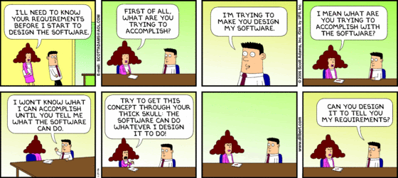
Chương 2: Quản trị yêu cầu người dùng
“Not spending sufficient time on project requirements
can not only lead to delays and budget over spend,
but could lead to some unintended consequences.”

Slide 5
Phân loại yêu cầu
Chương 2: Quản trị yêu cầu người dùng – Khái niệm quản trị yêu cầu người dùng
Yêu cầu người dùng (user requirement)
Phát biểu bằng ngôn ngữ tự nhiên,
Có thể kết hợp cùng các sơ đồ, biểu đồ,
Mô tả các dịch vụ hệ thống phải cung cấp, các ràng buộc khi hệ thống hoạt động,
Viết cho người dùng (end user).
Yêu cầu hệ thống (system requirement)
Tài liệu có cấu trúc mô tả một cách chi tiết về
Chức năng, dịch vụ, ràng buộc trên hệ thống,
Định nghĩa những gì phải cài đặt, là một phần trong hợp đồng xây dựng hệ thống.

Slide 6
Phân loại yêu cầu
Chương 2: Quản trị yêu cầu người dùng – Khái niệm quản trị yêu cầu người dùng
Yêu cầu người dùng (user requirement)
Người dùng phải đăng nhập để sử dụng phần mềm.
Yêu cầu hệ thống (system requirement)
Quản trị thông tin nhóm người dùng
Quản trị quyền hệ thống
Quản trị quyền nhóm người dùng
Quản trị tài khoản người dùng
Chức năng đăng nhập hệ thống
Thiết lập quyền cho tài khoản người dùng.

Slide 7
Phân loại yêu cầu
Chương 2: Quản trị yêu cầu người dùng – Khái niệm quản trị yêu cầu người dùng
Yêu cầu chức năng (functional requirement)
Các phát biểu về dịch vụ/chức năng hệ thống phải cung cấp,
Cách thức hệ thống ứng xử với dữ liệu đầu vào cụ thể,
Cách thức hệ thống ứng xử trong các tình huống cụ thể
Yêu cầu phi chức năng (non-functional requirement)
Ràng buộc trên dịch vụ/chức năng của hệ thống
Về
Thời gian,
Tính sẵn sàng,
Chuẩn xây dựng hệ thống …

Slide 8
Phân loại yêu cầu
Chương 2: Quản trị yêu cầu người dùng – Khái niệm quản trị yêu cầu người dùng
Yêu cầu chức năng (functional requirement)
Người dùng có thể tìm tài liệu theo nhiều tiêu chí khác nhau.
Yêu cầu phi chức năng (non-functional requirement)
Sau 30 giây khi nhập vào số tiền mà ATM không trả tiền ra cho khách hàng thì khách hàng có thể hủy giao dịch.

Slide 9
Quy trình quản trị yêu cầu
Chương 2: Quản trị yêu cầu người dùng
Nghiên cứu khả thi (Feasibility studies)
Phát hiện, phân tích yêu cầu (Requirements elicitation and analysis)
Đánh giá/xác thực yêu cầu (Requirements validation)
Quản trị yêu cầu (Requirements management)

Slide 10

Nghiên cứu khả thi
Chương 2: Quản trị yêu cầu người dùng – Quy trình quản trị yêu cầu
Quyết định xem hệ thống cần xây dựng có mang lại giá trị gì không.
Hệ thống có giúp tổ chức đạt mục tiêu đề ra không.
Hệ thống có thể xây dựng bằng kỹ thuật và chi phí hiện có không.
Hệ thống có thể tích hợp với các hệ thống đang hoạt động không.
Ví dụ
Điểm danh sinh viên bằng nhận dạng gương mặt?

Slide 11
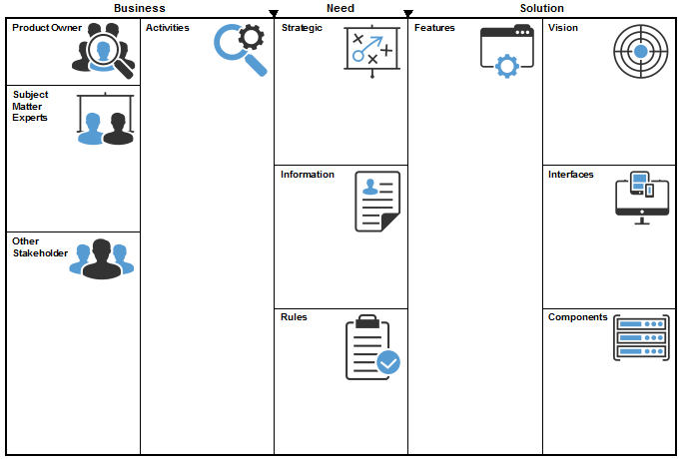
Phát hiện, phân tích yêu cầu
Chương 2: Quản trị yêu cầu người dùng – Quy trình quản trị yêu cầu
Thu thập thông tin về hệ thống phải xây dựng và hiện có, đồng thời chắt lọc các yêu cầu của người dùng và hệ thống từ thông tin này.
Nguồn của thông tin là tài liệu, các bên liên quan và thông số kỹ thuật của các hệ thống tương tự.

Slide 12
Đánh giá, xác thực yêu cầu
Chương 2: Quản trị yêu cầu người dùng – Quy trình quản trị yêu cầu
Hiệu lực (validity). Hệ thống có cung cấp các chức năng hỗ trợ tốt nhất yêu cầu của khách hàng không?
Nhất quán (consistemcy). Có bất kỳ yêu cầu nào xung đột nhau không?
Đầy đủ (completeness). Đã bao gồm tất cả các chức năng mà khách hàng yêu cầu?
Thực hiện được (realisme). Các yêu cầu có thể được thực hiện với ngân sách và công nghệ sẵn có không?
Kiểm tra được (verifiability). Các yêu cầu có thể xác thực được hay không?

Slide 13
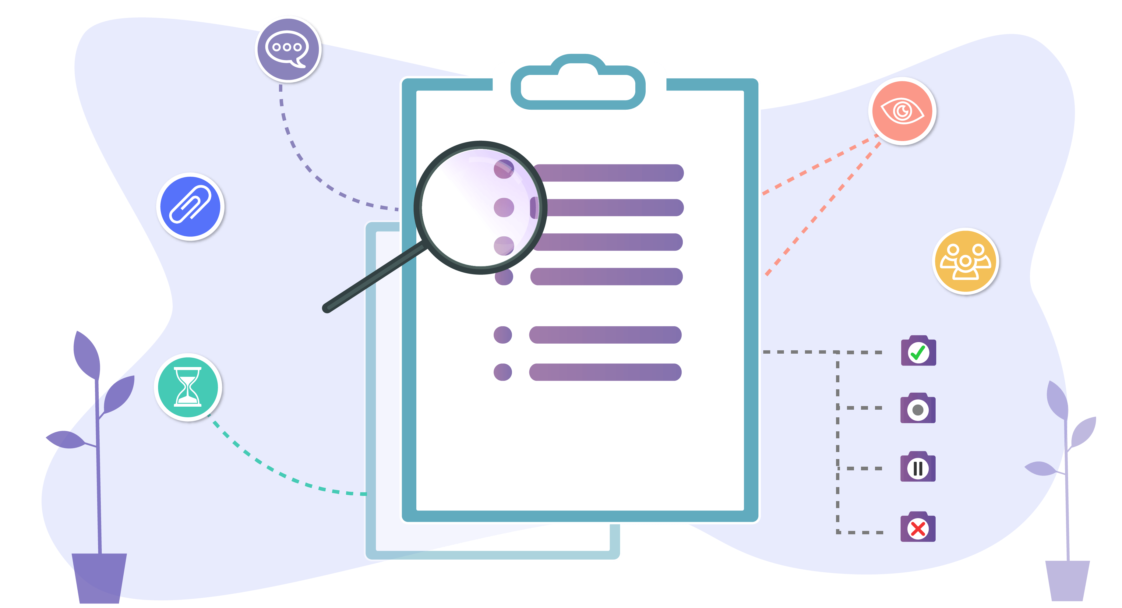
Quản trị yêu cầu
Chương 2: Quản trị yêu cầu người dùng – Quy trình quản trị yêu cầu
Là quản trị sự thay đổi về yêu cầu trong quá trình thu thập và phát triển hệ thống.
Các yêu cầu luôn không đầy đủ và không nhất quán.

Slide 14
Chuẩn bị cho các hoạt động
Chương 2: Quản trị yêu cầu người dùng
Tìm hiểu về hệ thống
Hiểu về hệ thống cần phải xây dựng
Tìm hiểu về người dùng
Hiểu về đặc điểm của các nhóm người dùng của hệ thống

Slide 15
Tìm hiểu về hệ thống
Chương 2: Quản trị yêu cầu người dùng – Chuẩn bị cho các hoạt động
Sử dụng các hệ thống tương tự, ghi nhận
Các chức năng riêng biệt của mỗi hệ thống
Các nhược điểm về thiết kế
Cộng đồng người dùng
Điểm đánh giá
Môi trường vận hành
Các chức năng chính

Slide 16
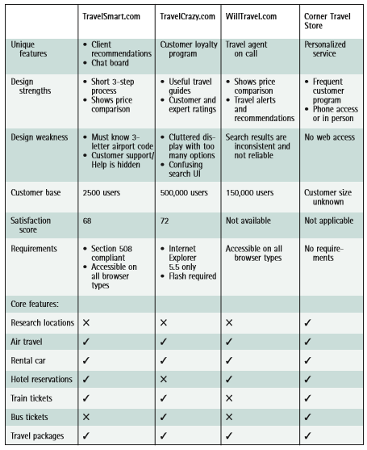
Tìm hiểu về hệ thống
Chương 2: Quản trị yêu cầu người dùng – Chuẩn bị cho các hoạt động

Slide 17
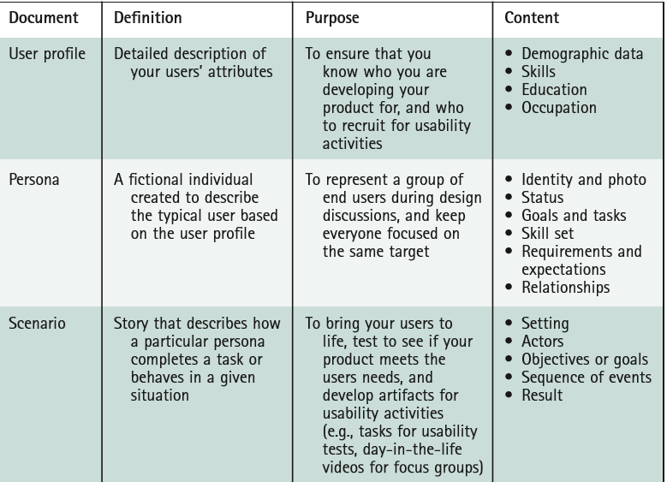
Tìm hiểu về người dùng
Chương 2: Quản trị yêu cầu người dùng – Chuẩn bị cho các hoạt động

Slide 18
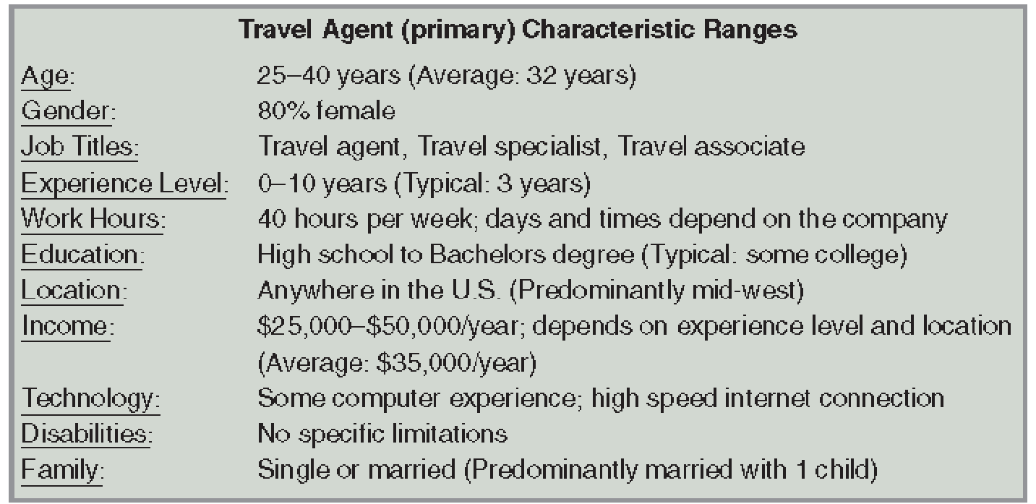
Tìm hiểu về người dùng
Chương 2: Quản trị yêu cầu người dùng – Chuẩn bị cho các hoạt động

Slide 19
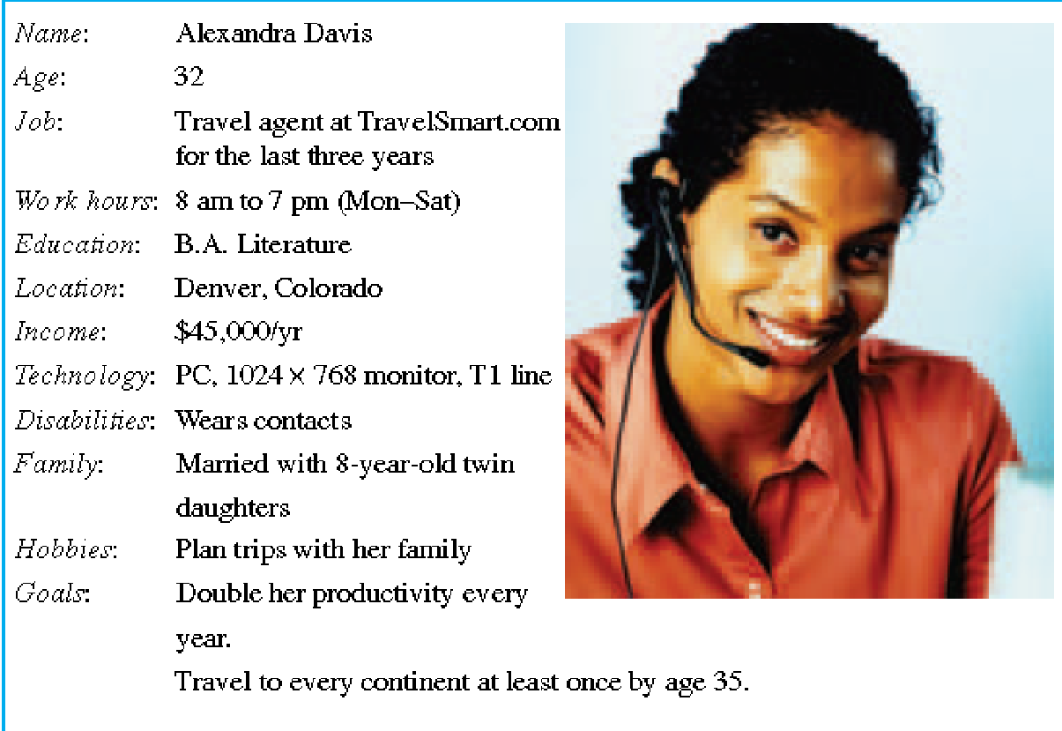
Tìm hiểu về người dùng
Chương 2: Quản trị yêu cầu người dùng – Chuẩn bị cho các hoạt động

Slide 20
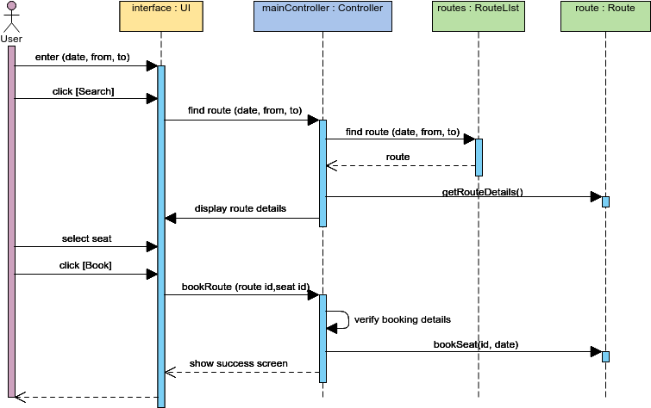
Tìm hiểu về người dùng
Chương 2: Quản trị yêu cầu người dùng – Chuẩn bị cho các hoạt động

Slide 21
Phương pháp
Chương 2: Quản trị yêu cầu người dùng
Phỏng vấn
Phương pháp được sử dụng nhiều nhất,
Có thể dùng kết hợp với các phương pháp khác
Phỏng vấn nhóm
Thu thập yêu cầu từ một nhóm người dùng tương đồng
Khảo sát
Giúp thu thập được thông tin có cấu trúc phục vụ thiết kế hệ thống
Phù hợp yêu cầu thu thập từ một nhóm lớn người dùng.

Slide 22
Phỏng vấn
Chương 2: Quản trị yêu cầu người dùng – Phương pháp
Xác định mục tiêu của phỏng vấn.
Lựa chọn đối tượng phỏng vấn.
Xác định phỏng vấn trực tiếp hoặc qua điện thoại.
Chú ý phương pháp đặt câu hỏi
Không dài quá 20 từ
Không đề cập đến nhiều vấn đề cùng lúc trong một câu hỏi.
Không dùng phủ định của phủ định.
Không yêu cầu dự đoán tương lai.
Không gọi ý trả lười trong câu hỏi.

Slide 23
Khảo sát
Chương 2: Quản trị yêu cầu người dùng – Phương pháp
Lựa chọn đối tượng khảo sát.
Chú ý tỷ lệ phản hồi (20% - 60%)
Xác định cách thức phân phối, thu hồi bản khảo sát.
Lựa chọn kiểu câu hỏi (mở/đóng) phù hợp.
Cách thức phân tích bảng trả lời.
Cách thức ẩn danh
Không cung cấp thông tin cá nhân.
Cung cấp thông tin cá nhân nhưng không gắn kết với thông tin bảng trả lời.

Slide 24
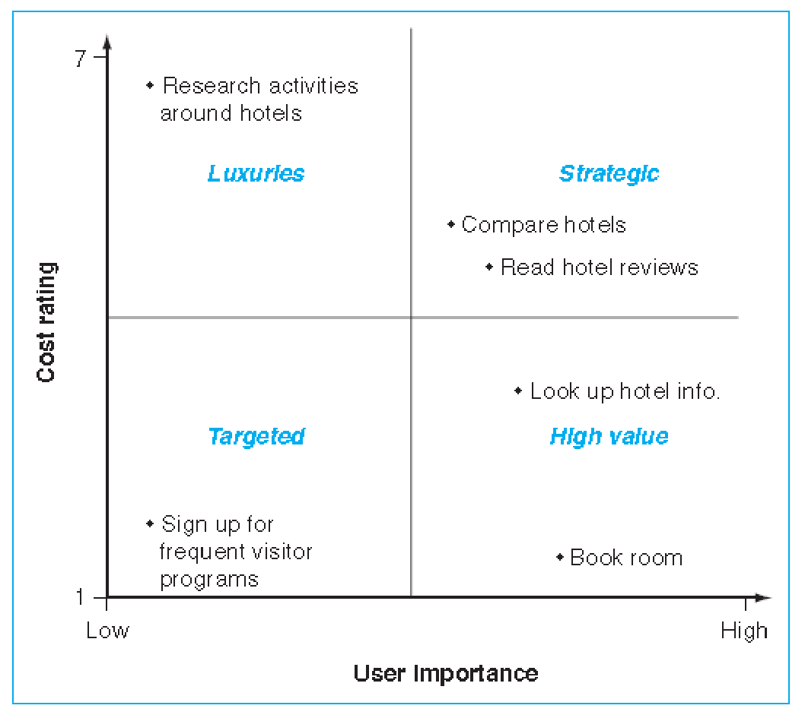
Tổng kết các hoạt động
Chương 2: Quản trị yêu cầu người dùng
Tổng hợp các yêu cầu thu thập được
Xếp ưu tiên các yêu cầu

Slide 25
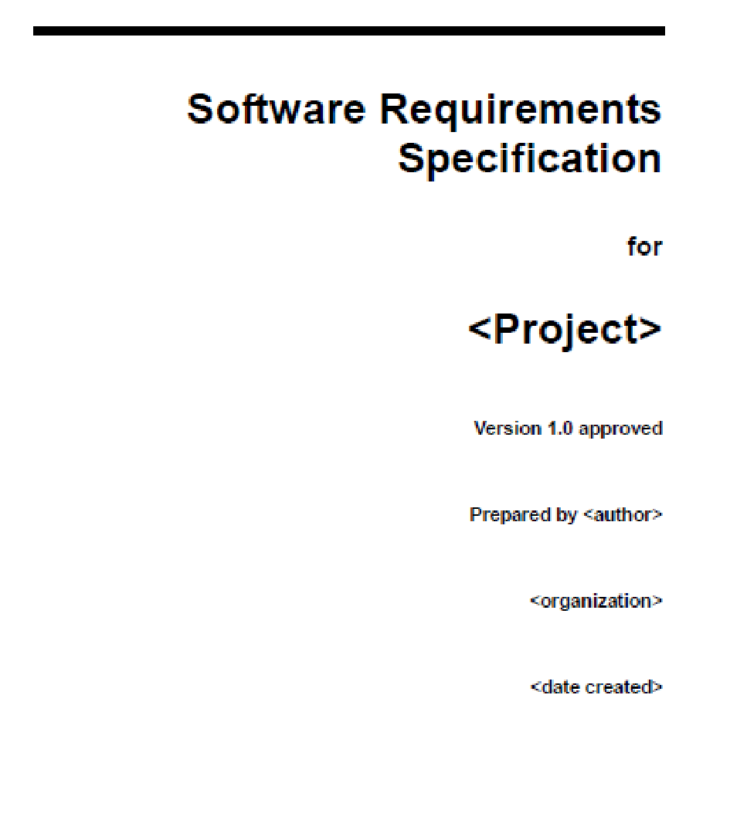
Tổng kết các hoạt động
Chương 2: Quản trị yêu cầu người dùng
Tài liệu đặc tả yêu cầu người dùng (System Requirements Specification)
https://ieeexplore.ieee.org/document/502838

